Slide 1
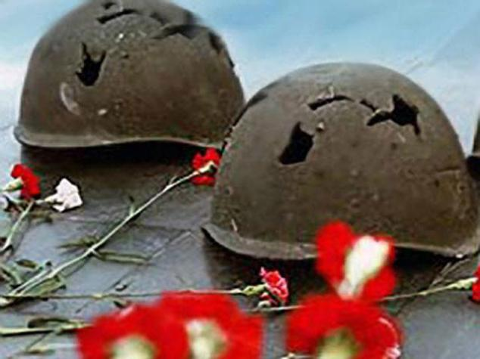
Потомков сердце не забудет

Slide 2
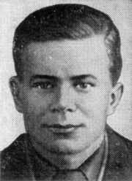
Геннадий (Гений) Петрович Игнатов — Герой Советского Союза, партизан-разведчик.
В октябре 1942 года Евгений Игнатов сильно простудился и на некоторое время отошёл от активной партизанской деятельности. В это время он занялся доводкой конструкции мины для диверсий на железной дороге. Мина должна была взорваться от давления поезда на рельс. Ночью 10 октября 1942 года мина была установлена на железной дороге Краснодар — Новороссийск. Конструкция мины предусматривала несколько предохранителей, последний из которых должен был быть снят после отхода партизан от железнодорожного полотна.

Slide 3
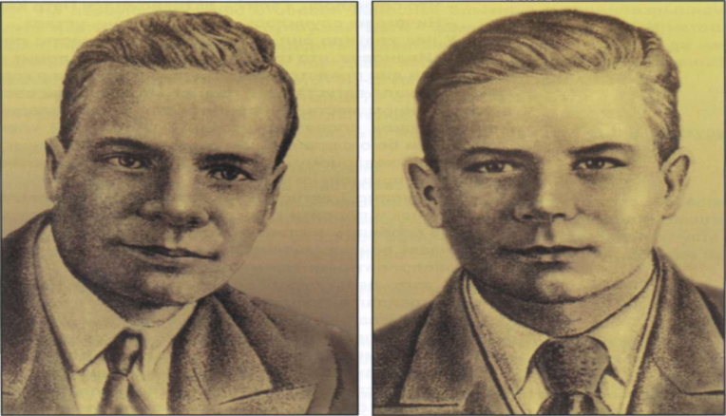
Однако, вскоре после установки мины на шоссе появились гитлеровские броневики, а на железнодорожных путях вражеский эшелон. Поняв, что они ничего не успеют сделать, братья Игнатовы с противотанковыми гранатами бросились к железнодорожному полотну и, швырнув их в мину, привели её в действие. При взрыве эшелон, в котором находилось более 400 гитлеровских солдат и офицеров, рухнул под откос, при этом вагоны упали на броневики с немецкими автоматчиками. Сами герои погибли на глазах своего отца.

Slide 4
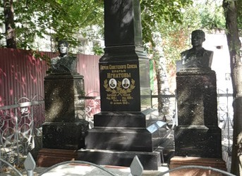
Указом Президиума Верховного Совета СССР от 7 марта 1943 года Евгению и Геннадию Игнатовым было присвоено звание Героев Советского Союза (посмертно).Вместе с братом похоронен в Краснодаре на Всесвятском кладбище. В память героям именем братьев названы улица и библиотека в Краснодаре, названа школа № 19 в Геленджике.На месте подвига — в посёлке Баки Северского района — установлен обелиск.

Slide 5
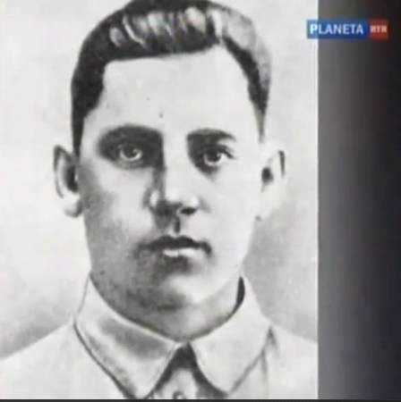
Передерий Степан Дмитриевич
Участник Великой Отечественной войны.Степан Дмитриевич Передерий родился и вырос в станице Ивановской Краснодарского края. До войны работал в колхозе трактористом, где одним из первых на Кубани научился водить трактор.

Slide 6
Ранним утром 9 августа 1942 года Краснодар был фактически покинут советскими войсками. На северо-западной окраине Краснодара из остановившегося военного автомобиля вышел солдат, отцепил от машины пушку, развернул ее и стал подносить к ней снаряды. С полсотни снарядов было сложено возле пушки, и тут на подмогу бойцу прибежали двое ребят. Вовремя подоспели, потому что через минут десять появились фашисты. Около четырех часов отважный солдат сдерживал наступление мотопехоты противника и даже пытался таранить на полуторке тяжелый немецкий танк. Он прыгнул в кабину автомобиля и погнал грузовик навстречу двигавшейся махине. Лобовое стекло машины разлетелось вдребезги, машину бросило поперек дороги. Выбравшись из кабины и зажав в руке гранату, солдат бросился навстречу танку. Но в следующее мгновение от автоматной очереди рухнул навзничь.
Жители ближних домов похоронили героя. Могилу выкопали под тополями, возле исковерканной пушки. Дно траншеи выстлали травой, бойца накрыли шинелью. На деревянной дощечке кто-то написал химическим карандашом: "3десь лежит русский солдат из Ивановки".
На клочьях красноармейской книжки осталось только несколько слов. Селяне разобрали только то, что погибший родился в станице Ивановской... Избежать в такой ситуации гибели никому бы не удалось. Но перед смертью Степан Передерий успел расстрелять гитлеровцев прямой наводкой, подавить минометный расчет и подбить танк. Эти события происходили как раз там, где расположена ныне улица Передерия.

Slide 7
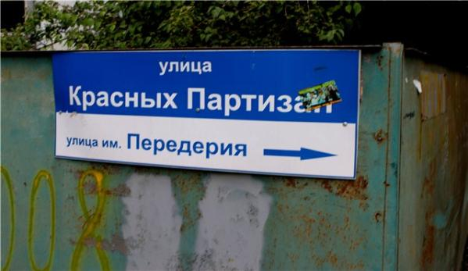
После освобождения Краснодара от немецких захватчиков 12 февраля 1943 года останки неизвестного солдата были с почестями перезахоронены на воинском кладбище в братской могиле. А имя солдата-героя установили позднее, в результате кропотливого поиска. Ему было всего 32 года, и он сражался в составе частей Юго-Западного фронта. А спустя годы имя героя было навечно занесено в историю. Степан Дмитриевич Передерий, в честь которого названа улица кубанской столицы, высокого звания удостоен, увы, не был. Но погиб он как герой, защищая родную землю. 27 апреля 1965 года улица Луговая, где сражался герой, была переименована в улицу им. Передерия.

Slide 8
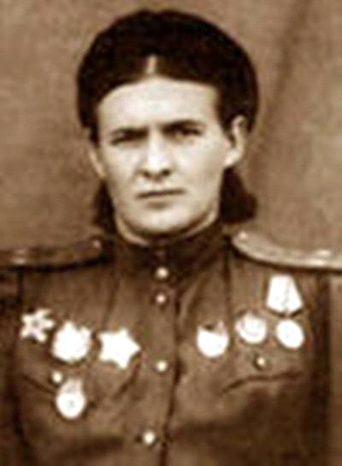
Евдокия Давыдовна Бершанская
Евдоки́я Давы́довна Бочаро́ва (в девичестве Карабу́т, по первому мужу Берша́нская) (1913, Добровольное, (Ставропольский край), Российская империя — 16 сентября 1982, Москва) — советский лётчик, участник Великой Отечественной войны, командир 46-го гвардейского ночного бомбардировочного полка.
Родилась в селе Добровольное Ставропольского края. Родители погибли в Гражданской войне, воспитывалась в семье дяди. Окончила среднюю школу. В 1931 году поступила в Батайскую школу пилотов. С 1932 по 1939 год готовила лётчиков в качестве инструктора.

Slide 9
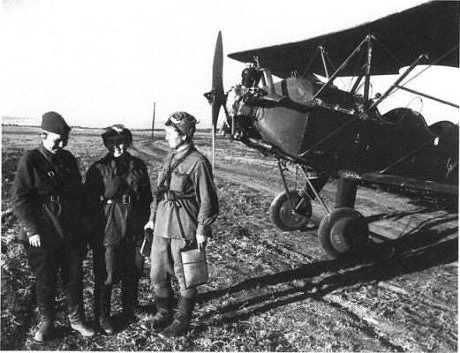
В сентябре 1939 года её назначили командиром авиазвена 218-го авиаотряда специального применения, расположенного в станице Пашковская Краснодарского края.
В ходе Великой Отечественной войны, будучи 28 лет от роду, Евдокия Бершанская возглавила один из женских бомбардировочных авиаполков. Они формировались под руководством известной женщины-лётчицы, Героя Советского Союза Марины Расковой, которая и возглавила один их трёх созданных в октябре 1941 года полков.

Slide 10
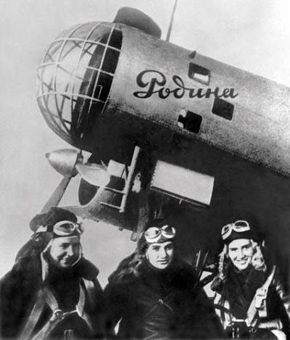
Евдокия Бершанская, как опытный лётчик с десятилетним стажем и хорошими организаторскими способностями, стала командиром 588-го ночного бомбардировочного полка. Под её командованием он сражался до окончания войны. Порой его шутливо называли: «Дунькин полк», с намёком на полностью женский состав и оправдываясь именем командира полка – Евдокия. В 1943 году полк был удостоен звания Гвардейского, и был переименован в 46-й гвардейский Таманский ночной бомбардировочный полк. Позднее был награждён орденом Красного Знамени и орденом Суворова.
Атаки женского полка под предводительством Евдокии Давыдовны были так удачны, стремительны и точны, что немцы прозвали женщин-лётчиц «ночными ведьмами». В 1981 году в СССР киностудия им. Горького выпустила фильм «В небе «Ночные ведьмы»».

Slide 11
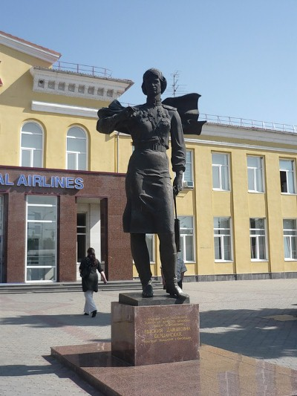
23 лётчицы полка были удостоены звания Героя Советского Союза, 2 — Героя России, 1 — Героя Казахстана. До своего расформирования в октябре 1945 года полк оставался полностью женским, на всех должностях в части служили только женщины.
После войны Евдокия Давыдовна вместе с мужем переехала в Москву, где работала в комитете советских женщин, а также в комитете ветеранов войны. Умерла в 1982 году от инфаркта.
В посёлке Пашковский Краснодарского края есть улица Евдокии Бершанской, а в школе № 7, расположенной на этой улице, создан её музей.
7 мая 1988 года в аэропорту Краснодара, расположенном на улице Евдокии Бершанской, ей был открыт памятник.

Slide 12
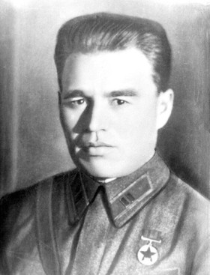
Гаврилов Петр Михайлович (1900—1979)
Советский офицер, руководил обороной Восточного фронта. Несколько месяцев находился в лагере для военнопленных в Южном городке близ Бреста. За исключительное мужество и героизм, проявленные в боях при защите Брестской крепости, Петру Михайловичу Гаврилову присвоено звание Героя Советского Союза.
Имя майора Петра Михайловича Гаврилова – одного из руководителей легендарной обороны Брестской крепости, лишь спустя десятилетия после Великой Отечественной, стало известно всей стране. В 1956 году вышла в свет книга С.Смирнова «Брестская крепость», основанная на бесспорном фактическом материале. Книга вернула признание Родины многим ее сынам, в том числе и Петру Михайловичу.

Slide 13
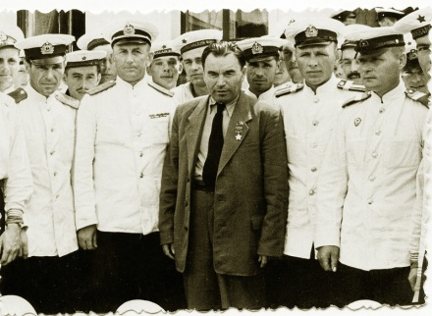
П.М. Гаврилов родился в Татарии. Службу в армии начал в 1918 году рядовым бойцом, сражаясь на фронтах гражданской войны. В предвоенные годы был командиром взвода, роты, батальона. В 1939 году успешно окончил военную академию имени Фрунзе. Великая Отечественная война застала его командиром 44-го полка в Брестской крепости. В последней схватке, когда Гаврилов остался совсем один, он был тяжело ранен и в бессознательном состоянии взят в плен. Годы войны П.М. Гаврилов провел в гитлеровских концлагерях, испытав все ужасы плена. После освобождения и возвращения на Родину в 1946 году, он стал узником ГУЛАГА на многие годы. Только после развенчания культа личности Сталина был освобожден. Сначала он уехал на родину в Татарию, а потом перебрался в Краснодар, где нашел свою семью, с которой расстался в первые годы войны.

Slide 14
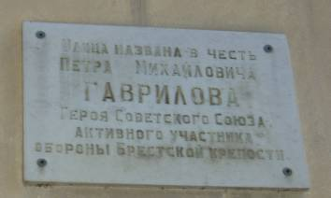
Живя в столице Кубани, он получил признание Родины и стал ее Героем. В 1957 году ему присвоено звание Героя Советского Союза. 26 января 1979 года перестало биться его мужественное сердце.
2 июня1980 года по решению горисполкома в городе Краснодаре улица носившая название Светлая была переименована в честь Петра Михайловича Гаврилова.

